Slide 1
DIGITALA VERKTYG
FÖR DIN EKONOMI
Swedbank

Slide 2

TA STEGET
- OCH UPPTÄCK EN HELT NY VÄRLD
Notes:
Sex procent av svenskarna lever i digitalt utanförskap då de inte använder internet. Detta framgår i undersökningen Svenskarna och internet 2022 från Internetstiftelsen. De som inte använder internet dagligen känner sig också mindre delaktiga i det digitala samhället. De flesta av dem är äldre. Med den här presentationen vill vi skapa intresse och nyfikenhet och förhoppningsvis få fler att ta steget och upptäcka den nya världen som digitala tjänster öppnar upp för.
Här finns rapporten av Internetstiftelsen: Svenskarna och internet 2022 | Svenskarna och internet

Slide 3
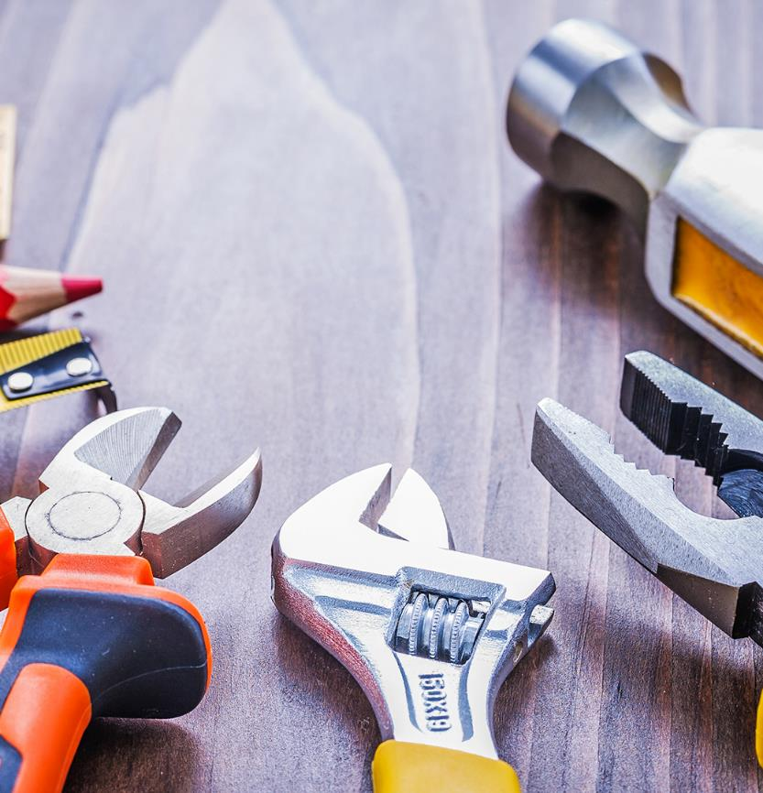
VAD HAR BLIVIT LÄTTARE TACK VARE TEKNIKEN OCH INTERNET?
Sköta ekonomin och deklarera
Ha kontakt med vården, t ex boka tid
Beställa varor från när och fjärran
Enkelt hålla kontakt med nära och kära
Direkt få veta vad som händer i världen
DIGITALA VERKTYG FÖR DIN EKONOMI
Notes:
Det finns ett klipp på Youtube från 1984 där journalisten Herbert Söderström säger att han haft hemdator i fyra år men helt saknar privat användning. Han nämner bland annat att det ryktas om att man ska kunna beställa biobiljetter via datorn, men det tror han inte på. Tänk så fel han hade! Mycket har faktiskt blivit enklare jämfört med förr. Här är några fler exempel på vad man kan göra med sin hemdator – och sin telefon.
En något bitter Herbert Söderström förutspår hemdatorns framtid: En något bitter Herbert Söderström förutspår hemdatorns framtid - YouTube

Slide 4
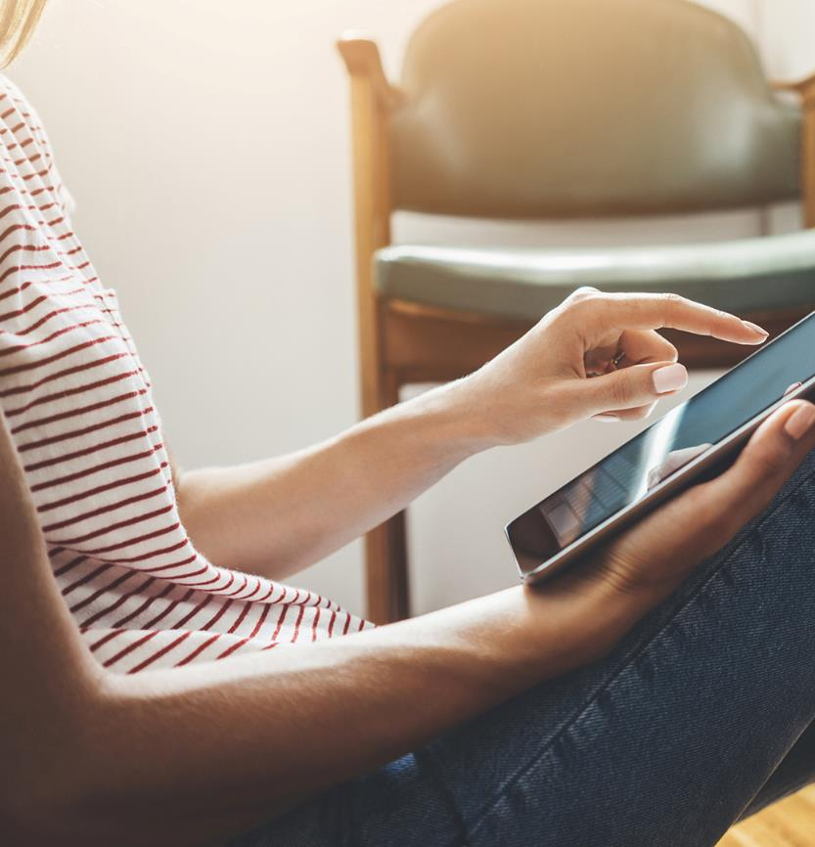
ATT TA TILL SIG TEKNIKEN - OLIKA FÖRUTSÄTTNINGAR FÖR OLIKA GENERATIONER
Personer födda 1980 eller senare
– Tar tekniken för given
Personer födda före 1980
– Har aktivt behövt lära sig tekniken
DIGITALA VERKTYG FÖR DIN EKONOMI
Notes:
Man brukar ibland tala om digitalt infödda och digitala immigranter. Skillnaden är att den ena gruppen har vuxit upp med internet, medan den andra inte har det. De flesta svenskar växte alltså upp utan internet. Vi digitala immigranter är i gott sällskap!

Slide 5
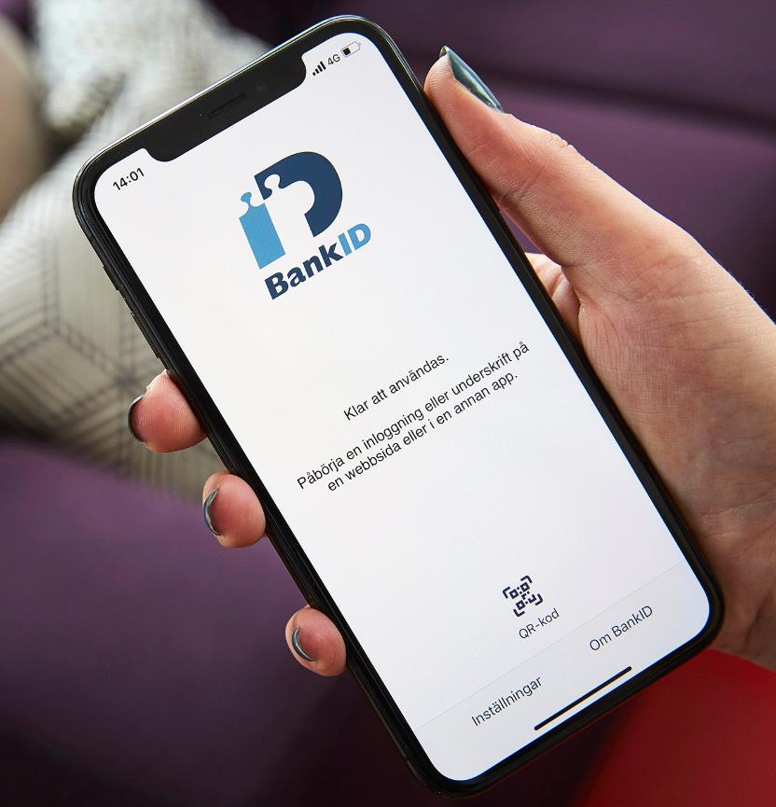
BANKID – DIN LEGITIMATION
PÅ NÄTET
BankID är en elektronisk ID-handling som är jämförbar med pass, körkort och andra fysiska legitimationshandlingar.
Gör det möjligt för företag, banker, organisationer och myndigheter att identifiera privatpersoner på Internet.
Mobilt BankID är vanligast.
DIGITALA VERKTYG FÖR DIN EKONOMI
Notes:
BankID kom 2003. Ett genombrott som öppnat upp för många andra digitala tjänster. Genom den elektroniska identifieringen kan du utföra ärenden digitalt hos till exempel banken, Skatteverket, vårdguiden. Det kan jämföras med pass eller körkort. Mobilt BankID är vanligast idag men du kan även ha BankID på kort eller på fil i din dator. Du använder en och samma kod när du loggar in via BankID. Du kan även välja att använda fingeravtryck eller ansiktsigenkänning istället för kod.
Alla privatpersoner som har svenskt personnummer kan skaffa BankID via sin bank.
Se även Skaffa BankID

Slide 6
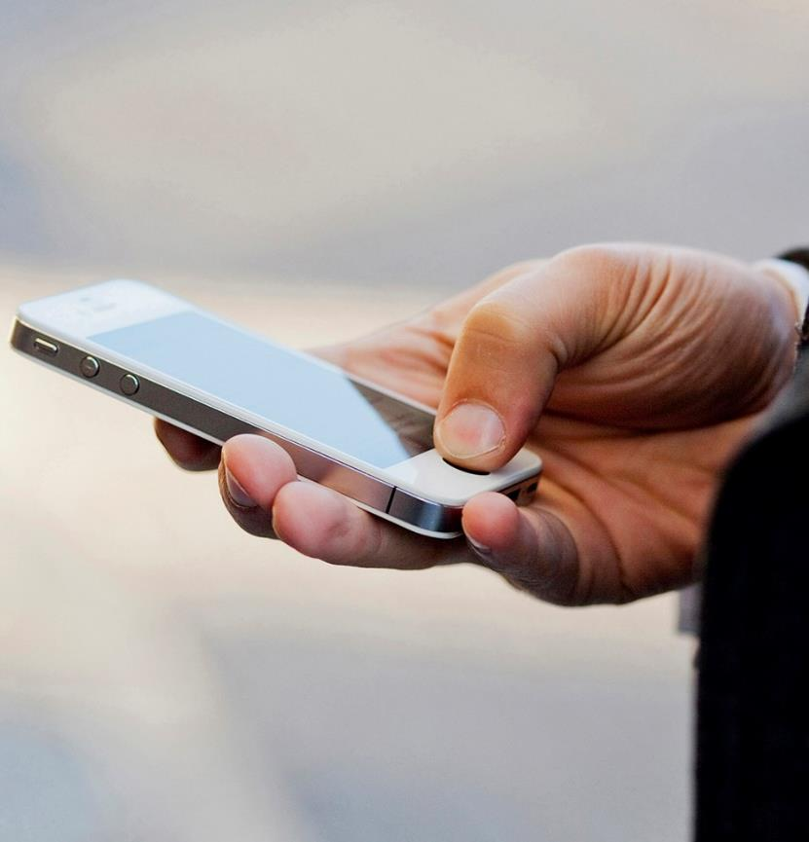
SÅ IDENTIFIERAR DU DIG MED MOBILT BANKID
Gå in på exempelvis Skatteverkets hemsida eller app, klicka på Logga in.
Välj Mobilt BankID och skriv ditt personnummer.
Starta BankID-appen i din telefon och slå din kod eller använd annan identifiering.
Klart! Nu kan du till exempel deklarera.
DIGITALA VERKTYG FÖR DIN EKONOMI
Notes:
Så här går det till att logga in med Mobilt BankID.

Slide 7
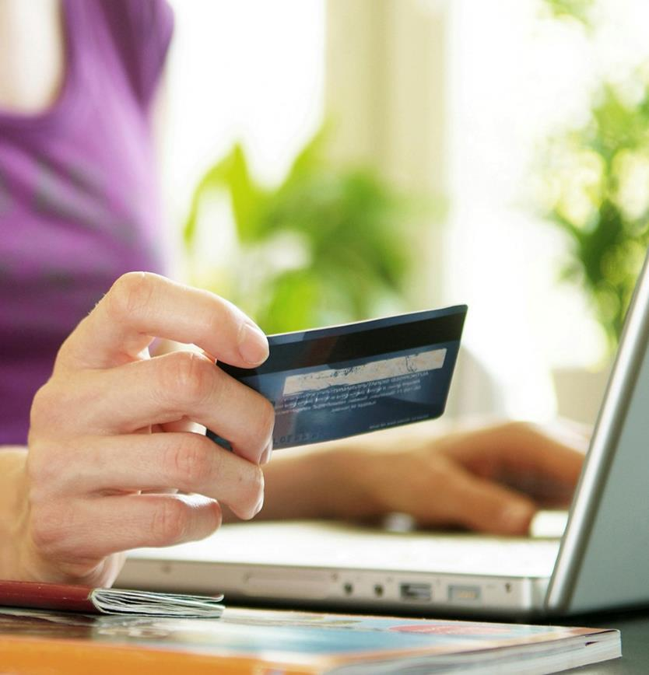
MÖJLIGHETER MED BANKEN I DATORN ELLER MOBILEN
Ha koll på privatekonomin när det passar dig.
Se ditt saldo, betala räkningar och för
över pengar.
Du kan även handla fonder eller aktier.
DIGITALA VERKTYG FÖR DIN EKONOMI
Notes:
Idag finns alla möjligheter att ha full koll på sin privatekonomi. Förr fick vi kontobesked en gång i månaden och bad om saldobesked i bankomaten. Nu kan den som vill logga in i sin internetbank eller bankapp närsomhelst för att sköta bankärenden och hålla koll på privatekonomin. Räkningar kan betalas på olika sätt, till exempel via e-faktura. Idag sköter många sina vardagsärenden via sin bankapp i telefonen medan mer komplexa ärenden fortfarande ofta sker via personlig kontakt, till exempel bostadslån och placeringar. Bankerna hjälper även kunderna med digital support.

Slide 8
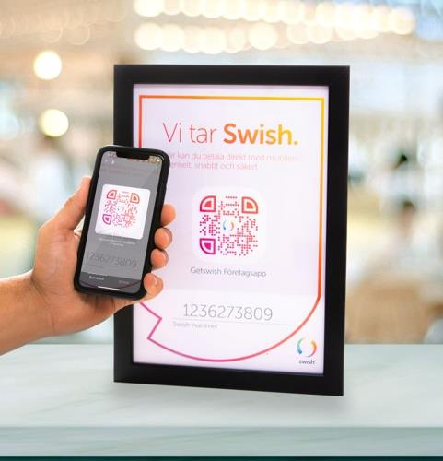
SWISH – BETALA MED MOBILEN
Skicka och ta emot pengar via mobilnummer
Smidigt när du betalar på t.ex. loppis, vill dela nota eller ge en digital födelsedagspeng
Kostnadsfritt för privatpersoner
Även QR-kod kan användas
DIGITALA VERKTYG FÖR DIN EKONOMI
Notes:
Swish lanserades av Sveriges största banker år 2012 och är idag en av de största mobila betalningslösningarna i Europa. Swish har förenklat vardagen för många och används av 8 miljoner svenskar.
Med Swish kan du enkelt föra över pengar till en annan person eller till företag i realtid. Du behöver inget kontonummer utan bara mobilnummer (eller QR-kod) och BankID. Mottagaren ser pengarna på kontot direkt och kan få notis om att de kommit fram.
Bra att veta - Swish-nummer som börjar på 123 är kopplat till ett företag.
Via din bank kan du välja beloppsgräns för Swish och tillfälligt höja om du t ex ska göra en tillfällig större betalning.
Läs mer på Swish – Privat

Slide 9
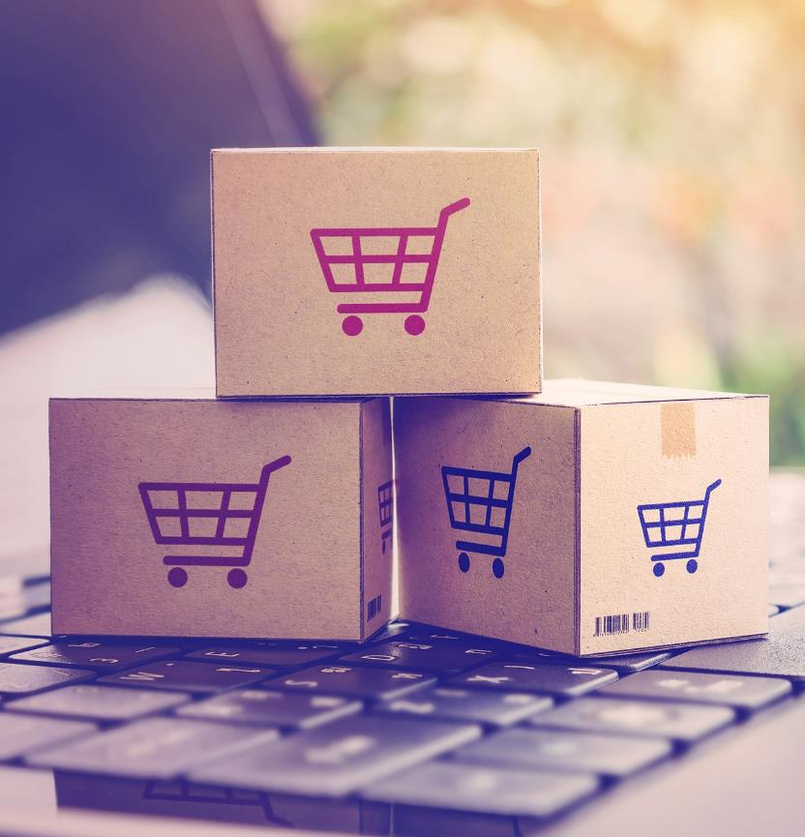
HANDLA PÅ NÄTET MED DIGITALA BANKTJÄNSTER
Större utbud och ibland bättre pris än i fysiska butiker
Lättare att jämföra produkter och priser
Få varorna hemskickade
Kom ihåg - kontrollera företaget och var misstänksam mot alltför bra erbjudanden
Läs mer på Hallakonsument.se
DIGITALA VERKTYG FÖR DIN EKONOMI
Notes:
Idag kan du handla varor och tjänster via internet från i stort sett hela världen. Utbudet är enormt och det finns många olika betalningslösningar (direktbetalning, kort, faktura, Swish). Välj i första hand kända butiker. Kontrollera att det finns en kundtjänst att kontakta och googla för att läsa recensioner från andra som handlat från företaget. Om du handlar med kort ska du undvika att lagra kortuppgifter hos företaget.
Läs mer på: E-handel | Hallå konsument – Konsumentverket (hallakonsument.se)

Slide 10
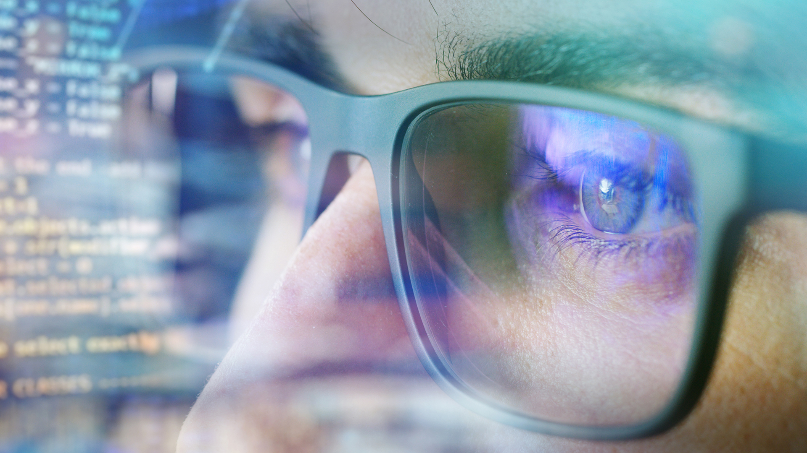
SÄKERHET PÅ NÄTET
Bankerna har säkra lösningar men det är viktigt att du själv skyddar dina uppgifter:
Lämna aldrig ut koder från säkerhetsdosa, kort eller BankID
Använd aldrig e-legitimation t ex BankID på uppmaning av någon som kontaktar dig
Om du blir misstänksam, lägg på luren och slå själv in numret till bankens kundtjänst för att kontrollringa
Om du drabbas: polisanmäl alltid! Både bedrägeriförsök och genomförda bedrägerier
Notes:
Bankens tjänster är säkra. Tyvärr finns bedragare som försöker lura oss. Det händer till exempel att de påstår att de ringer från banken, att de behöver hjälp att säkra kundens konto och kunden ska logga i med BankID. Kom ihåg - banken ringer aldrig upp och ber dig logga in. Får du erbjudanden som låter för bra för att vara sant handlar det troligen också om bedrägeriförsök.
Se även polisens hemsida om hur du kan skydda dig mot bedrägerier Bedrägeri | Polismyndigheten (polisen.se)

Slide 11

I DAG HAR VI TITTAT PÅ HUR TEKNIKEN
KAN ÖPPNA NYA DÖRRAR.
VÅGA FRÅGA OCH VÅGA PROVA!
Notes:
Idag har vi tittat på hur tekniken kan öppna nya dörrar. Våga ta första steget. Ta hjälp av personer i din närhet. Som sagt har man väl provat är det få som vrida klocka tillbaka.

Slide 12
Tack!
Kontakt:
Ulrica Bergström
ulrica.bergstrom@swedbank.se

Slide 13
EXTRAMATERIAL

Slide 14

HUR LÄNGE KAN VI LÄRA OSS NYA SAKER?
Hur länge som helst!
När vi blir äldre får vi generellt fler associationsbanor och blir bättre på
att se sammanhang.
Börja smått och lär dig successivt
Och våga fråga, det är många som vill hjälpa till!
DIGITALA VERKTYG FÖR DIN EKONOMI
Notes:
Äldre har fler associationsbanor och är bättre på att se sammanhang. Med åldern mognar samspelet mellan kognition, emotionell intelligens, förnuft, sociala färdigheter, livserfarenheter och medvetande. Hjärnan blir dessutom starkare när den används och utmanas, på ungefär samma sätt som muskler stärks av träning. Kom också ihåg att det är väldigt många människor som vill hjälpa dig – de flesta tycker bara att det är roligt!

Slide 15
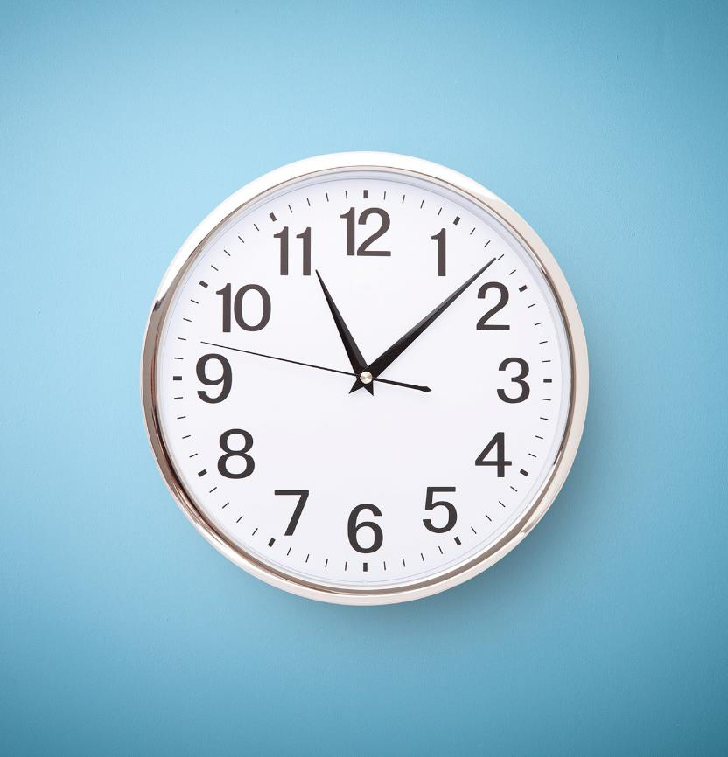
DEN SOM EN GÅNG PROVAT
VILL SÄLLAN VRIDA KLOCKAN TILLBAKA
Världen kommer till dig
Plötslig finns nästan allt tillgängligt, utan att du behöver passa tider eller springa benen av dig.
Tekniken kan också rädda liv
I nödsituationer går det att se var du befinner dig geografiskt.
DIGITALA VERKTYG FÖR DIN EKONOMI
Notes:
De som en gång lärt sig använda ny teknik vill sällan vara utan den. Att få tillgång till internet och olika digitala tjänster underlättar livet på många sätt. Du behöver till exempel inte passa tider eller ta dig till olika platser. Tekniken kan också innebära en extra säkerhet. I nödsituationer går det till exempel att se var du befinner dig.

Slide 16

MAN VET VAD MAN HAR
MEN INTE VAD MAN FÅR..
DET INVANDA ÄR DET TRYGGA.
OCH DET GÄLLER FÖRSTÅS ÄVEN NY TEKNIK.
Notes:
Idag har vi tittat på hur tekniken kan öppna nya dörrar. Våga ta första steget. Ta hjälp av personer i din närhet. Som sagt har man väl provat är det få som vrida klocka tillbaka.

